Slide 1
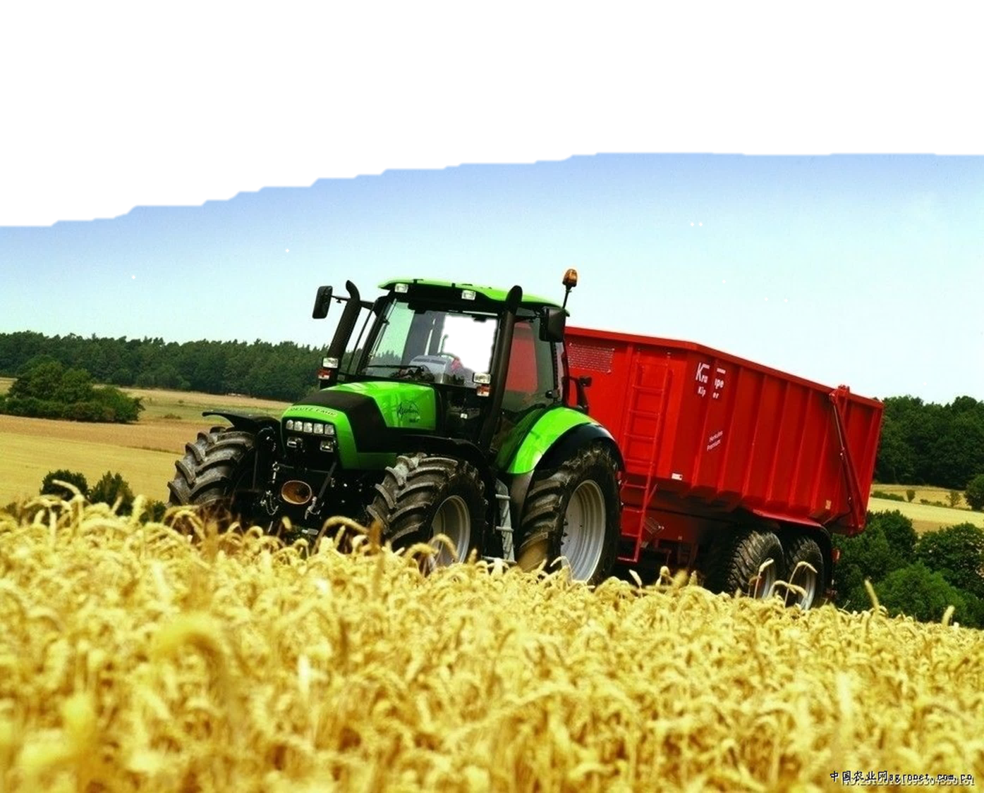

开题报告
| 研究意义| GPS导航 | 导航参数| 定位精度|
汇报人：陈海
导师：方慧
时间：2018.10.30

Slide 2
目录页
1 背景意义
2 GPS导航
3 视觉导航
4 总结展望
车辆自动导航系统意义重大
高精度GPS导航价格高昂
视觉导航可弥补GPS导航缺陷
航向偏差
横向偏差
定位精度
框架设计
细节实现与优化
GPS静态定位精度可靠
视觉导航理论可行
细节有待优化

Slide 3
1 背景意义
自动导航
导航参数
GPS导航
视觉导航

Slide 4
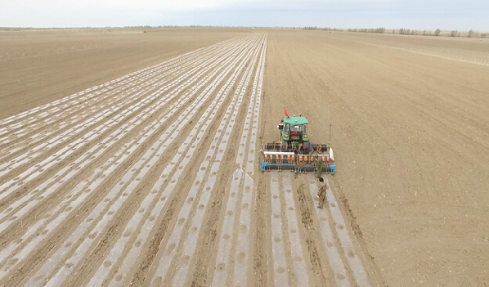
1背景意义-自动导航
提高作业精度
降低工作强度
精细作业
提高安全性

Slide 5
1.2 视觉导航
GPS导航
视觉导航
信息融合
高精度
价格高昂
树木或建筑物
价格较低
不受周围环境影响
在GPS信号不可靠时，利用视觉导航信息进行导航
Notes:
觉导航不稳定，GPS为主。

Slide 6
GPS
图像
图像处理
期望路径
作物行线
1.3 技术路线
当前坐标
投影变换
导航参数
CAN通信
控制方向盘
Notes:
加动画。
绝对定位和相对定位
导航参数
技术路线

Slide 7
2 GPS导航
导航参数
定位精度

Slide 8
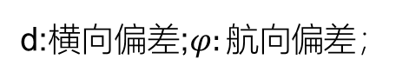
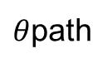
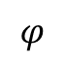

2.1 导航参数
Y
A
d:横向偏差;$φ:航向$偏差；
Y0
在GPS导航过程中，导航参数的计算和GPS导航本身的定位精度有关，为了验证所用GPS的定位精度，我们进行了GPS模块的静态定位精度实验和动态定位精度实验。
d
期望路径
O0
$$φ$$
$θ$verticle
O
X
$θ$path
B
X0
Notes:
分开右边

Slide 9
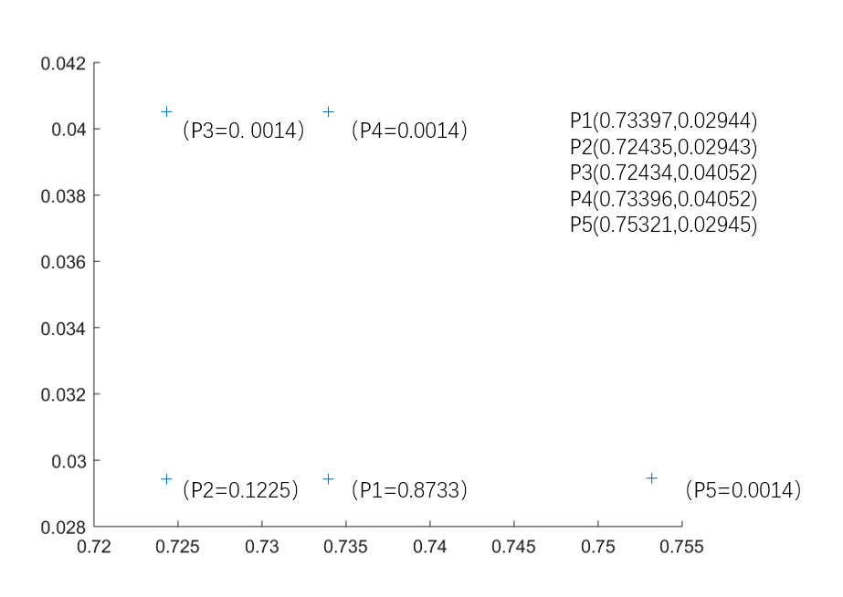
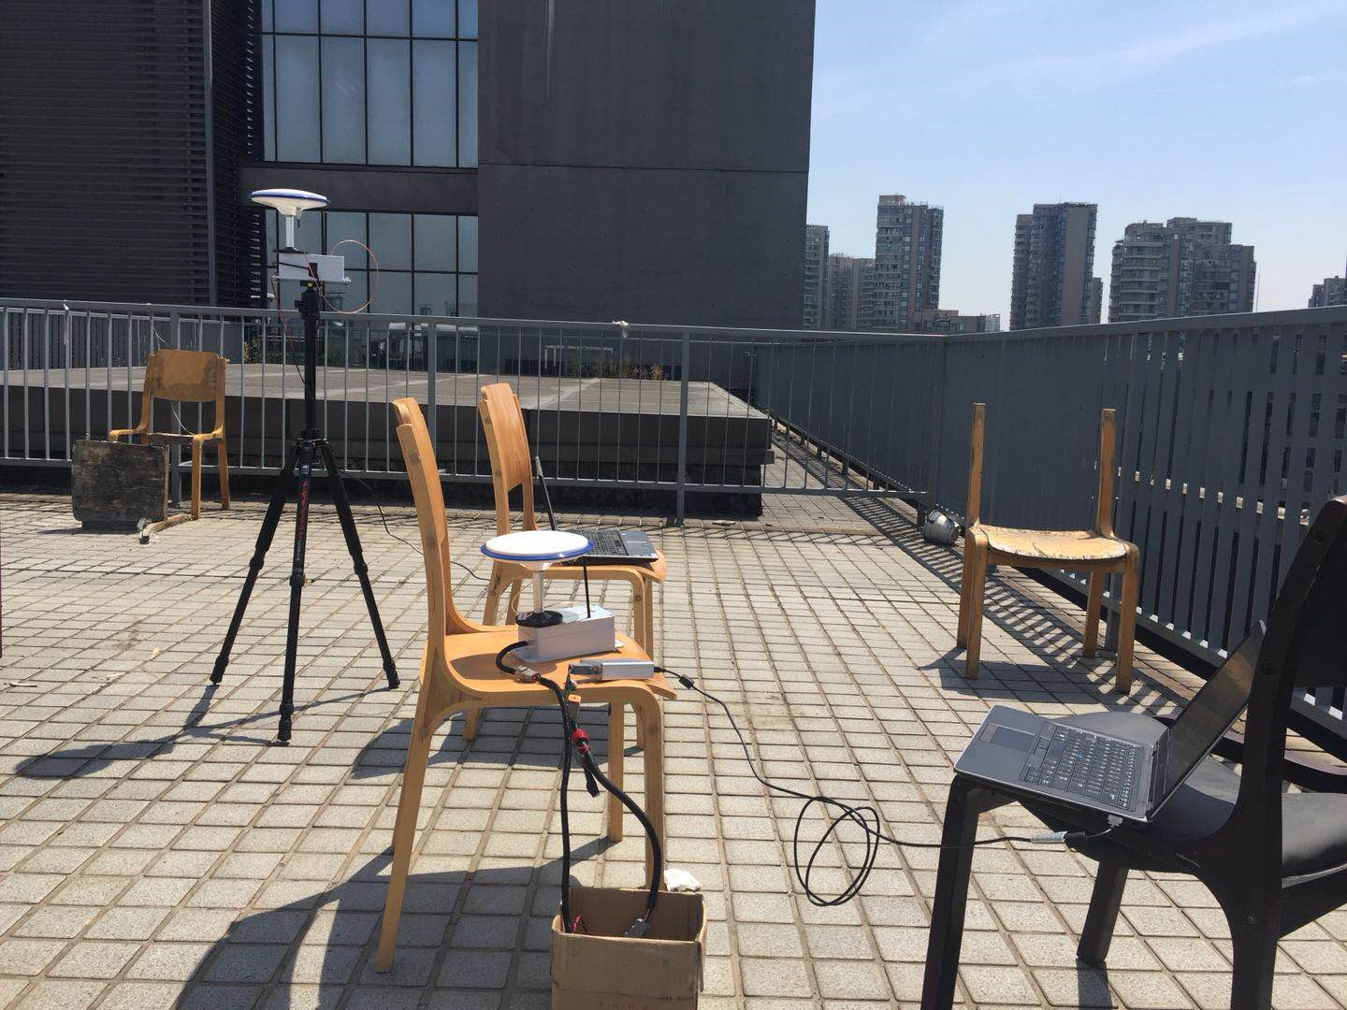
2.2 静态定位精度
单点法
0.0096m
2018年5月9日上午十一点将GPS模块放置在生工食品学院6楼阳台，待差分GPS信号稳定后，采集1小时GPS数据点，在matlab中绘出15384点分布。
Notes:
其中P1P2相距

Slide 10
2.2静态定位精度-距离法
地点2 | 数据个数 | 不同的数据点 | 均值x | 均值y | 平均距离（m） | 最大距离(m) | 最小距离(m) | 实际距离（m） | 平均距离与实际距离的偏差（cm） | 最大偏差（cm）
P0 | 126 | 5 | 7944.6173 | 3353418.8414
P1 | 147 | 3 | 7944.8075 | 3353418.8115 | 0.1898 | 0.2002 | 0.1828 | 0.1800 | 0.98 | 1.04
P2 | 143 | 2 | 7944.9807 | 3353418.7872 | 0.3678 | 0.3761 | 0.3602 | 0.3600 | 0.78 | 1.61
P3 | 150 | 2 | 7945.1539 | 3353418.7462 | 0.5421 | 0.5510 | 0.5347 | 0.5400 | 0.21 | 1.10
P4 | 132 | 3 | 7945.3365 | 3353418.7334 | 0.7192 | 0.7317 | 0.7014 | 0.7200 | -0.08 | 1.17
P5 | 165 | 2 | 7945.5002 | 3353418.6952 | 0.8929 | 0.9005 | 0.8854 | 0.9000 | -0.71 | -1.36
P6 | 140 | 1 | 7945.6830 | 3353418.6777 | 1.0768 | 1.0824 | 1.0711 | 1.0800 | -0.32 | -0.89
P7 | 130 | 4 | 7945.8660 | 3353418.6468 | 1.2673 | 1.2795 | 1.2551 | 1.2600 | 0.73 | 1.95
P8 | 129 | 2 | 7946.0487 | 3353418.6225 | 1.4465 | 1.4579 | 1.4313 | 1.4400 | 0.65 | 1.79
P9 | 146 | 4 | 7946.2047 | 3353418.5825 | 1.6180 | 1.6397 | 1.5963 | 1.6200 | -0.82 | 1.97
P10 | 140 | 2 | 7946.4013 | 3353418.5673 | 1.8019 | 1.8123 | 1.7915 | 1.8000 | 0.19 | 1.23
地点1 | 数据个数 | 不同的数据点 | 均值x | 均值y | 平均距离（m） | 最大距离(m) | 最小距离(m) | 实际距离（m） | 平均距离与实际距离的偏差（cm） | 最大偏差（cm）
P0 | 139 | 2 | 8210.0108 | 3353464.5595
P1 | 122 | 3 | 8209.8355 | 3353464.5526 | 0.1755 | 0.1932 | 0.1732 | 0.1800 | 0.45 | 1.32
P2 | 123 | 4 | 8209.6491 | 3353464.5321 | 0.3628 | 0.3697 | 0.3561 | 0.3600 | 0.28 | 0.97
P3 | 118 | 4 | 8209.4789 | 3353464.5207 | 0.5333 | 0.5538 | 0.5301 | 0.5400 | 0.67 | 1.38
P4 | 114 | 2 | 8209.2893 | 3353464.5016 | 0.7238 | 0.7269 | 0.7236 | 0.7200 | 0.38 | 0.69
P5 | 125 | 1 | 8209.1162 | 3353464.4907 | 0.8973 | 0.8990 | 0.8971 | 0.9000 | 0.27 | -0.29
P6 | 121 | 1 | 8208.9334 | 3353464.4684 | 1.0812 | 1.0831 | 1.0810 | 1.0800 | 0.12 | 0.31
P7 | 138 | 4 | 8208.7553 | 3353464.4487 | 1.2604 | 1.2767 | 1.2537 | 1.2600 | 0.04 | 1.67
P8 | 114 | 4 | 8208.5701 | 3353464.4328 | 1.4462 | 1.4571 | 1.4480 | 1.4400 | 0.62 | 1.71
P9 | 123 | 4 | 8208.3942 | 3353464.4099 | 1.6235 | 1.6317 | 1.6207 | 1.6200 | 0.35 | 1.17
P10 | 113 | 5 | 8208.2140 | 3353464.3907 | 1.8047 | 1.8087 | 1.7854 | 1.8000 | 0.47 | -1.46
在一段导轨上放置一个滑块，将GPS置于其上，初始位置记为P0，记录该点GPS数据，每次移动固定距离，后续位置分别记为P1,P2……P10，记录这些点约30秒内的GPS数据。

Slide 11
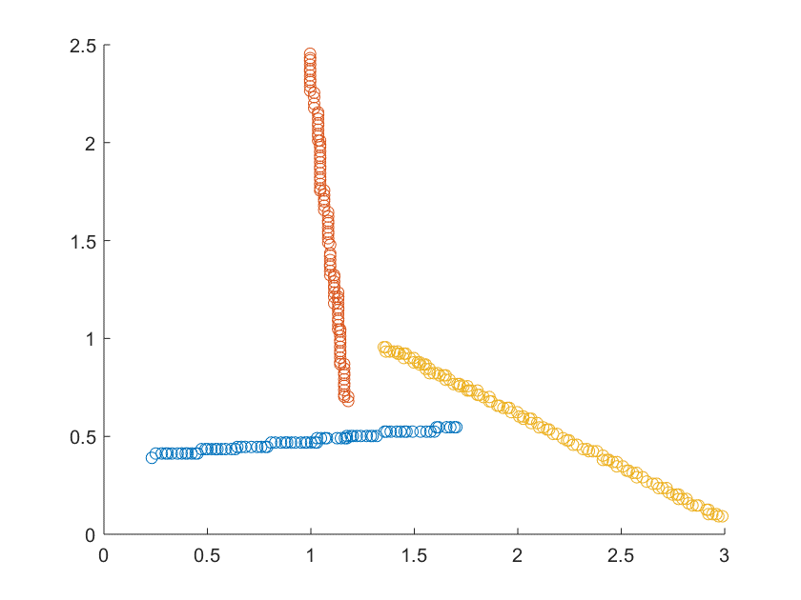
2.3动态定位精度
POSITION1
在一段导轨上放置一个滑块，将GPS至于其上，匀速移动滑块的同时开始记录GPS点，调整导轨方向移动三次，分别保存GPS轨迹分别为Route1, Route2, Route3；
ROUTE2：-5.9°
ROUTE1：84.1°
ROUTE3：118.4°

Slide 12
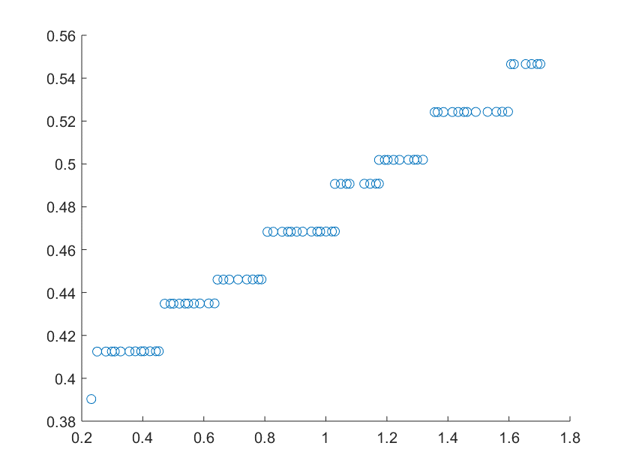
2.3动态定位精度
ROUTE1坐标点轨迹
ROUTE1坐标点轨迹

Slide 13
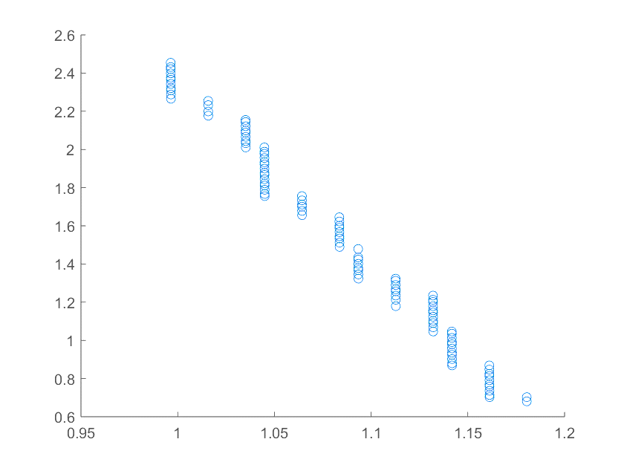
2.3动态定位精度
ROUTE2坐标点轨迹
ROUTE2瞬时航向角

Slide 14
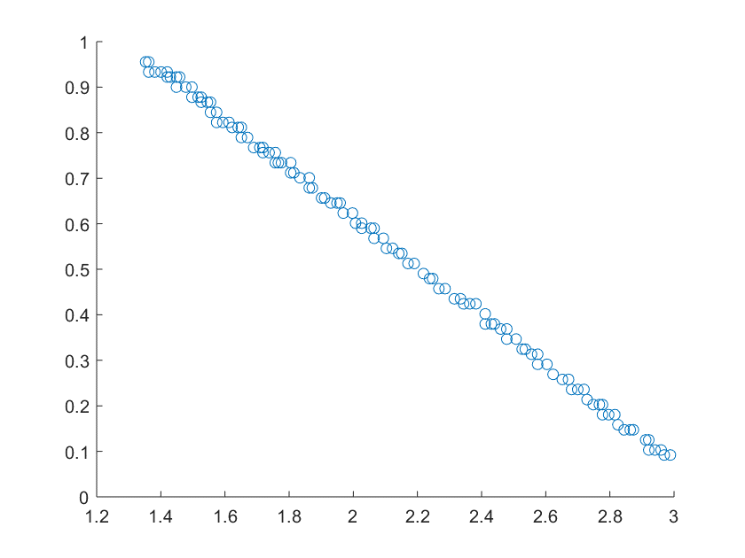
2.3动态定位精度
ROUTE3坐标点轨迹
ROUTE3瞬时航向角

Slide 15

2.3动态定位精度
ROUTE1
ROUTE2
ROUTE3
position1 | LINE_ANGLE | MAX_ANGLE | MIN_ANGLE | MAX_DIFF | MIN_DIFF
ROUTE1 | 84.1354 | 179.9483 | 0.0517 | 156.5443 | -139.038
ROUTE2 | -5.9847 | 0 | -179.9742 | 179.9483 | -179.948
TOUTE3 | 118.4136 | 179.9742 | 23.404 | 90.0337 | -156.544
Notes:
角度变化的曲线。
太慢。
瞬时GPS航向，IMU,
5°以内。

Slide 16
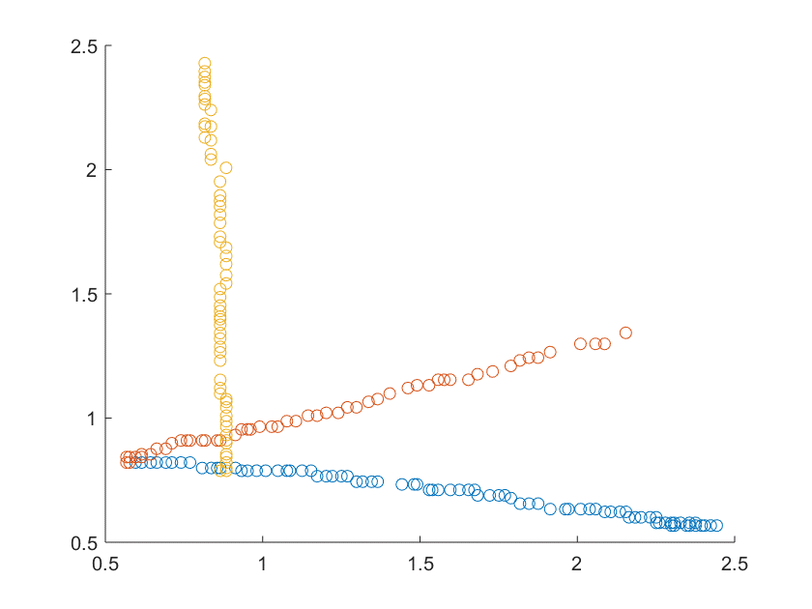
2.3动态定位精度
地点2-纳米楼前
ROUTE3
-3.1159°
差分信号时长更长
中途容易出现float情况
树木或建筑物遮挡
ROUTE2
72.4715°
ROUTE1
-81.355°

Slide 17
3 机器视觉导航
框架设计
细节实现与优化

Slide 18
GPS
图像
图像处理
期望路径
作物行线
3 框架设计
当前坐标
投影变换
航向和横向偏差
CAN通信
控制方向盘
Notes:
机器视觉只要是利用

Slide 19
3.1作物行获取
图像
畸变矫正
颜色特征
二值化
筛选
椭圆
轮廓
直线
直线

Slide 20
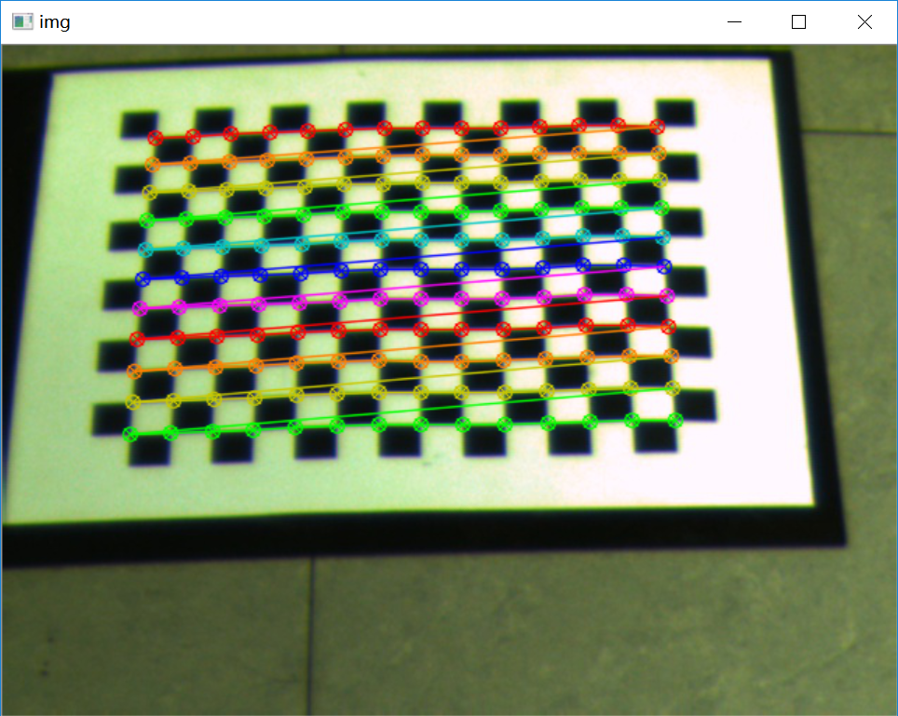
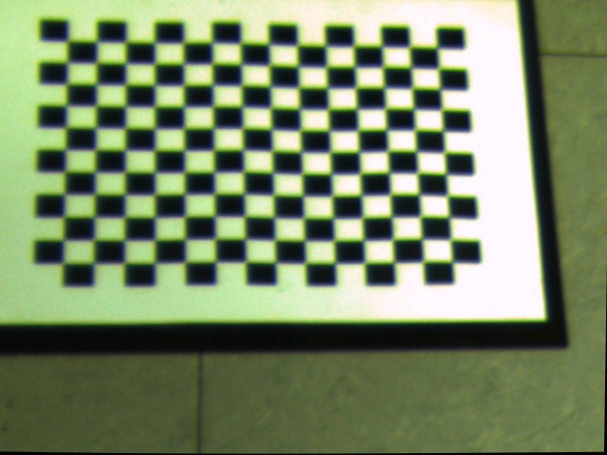
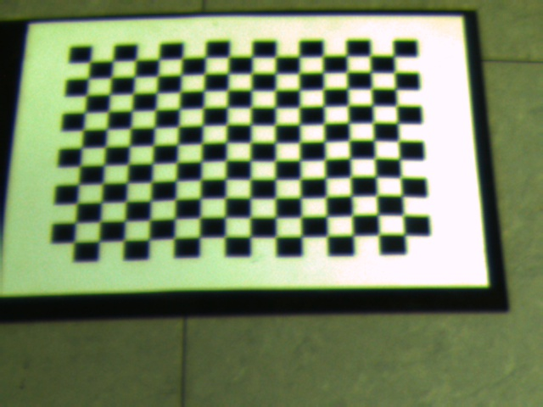
3.1作物行获取-畸变矫正
张正友教授于1998年提出的单平面棋盘格的摄像机标定方法
Notes:
参考文献

Slide 21
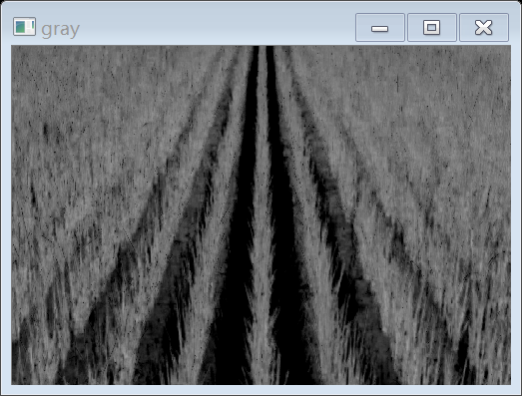
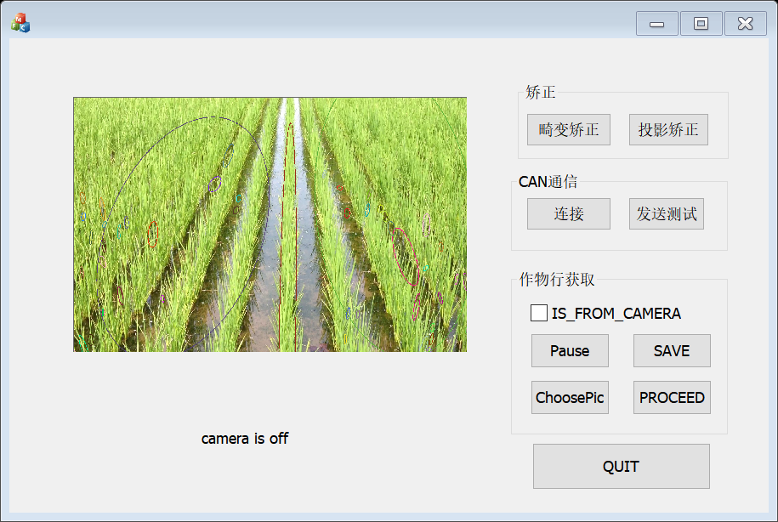
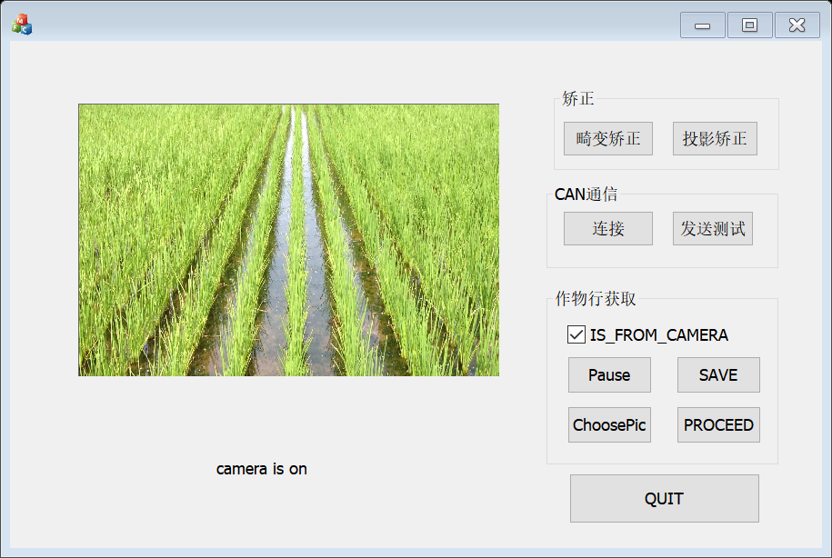
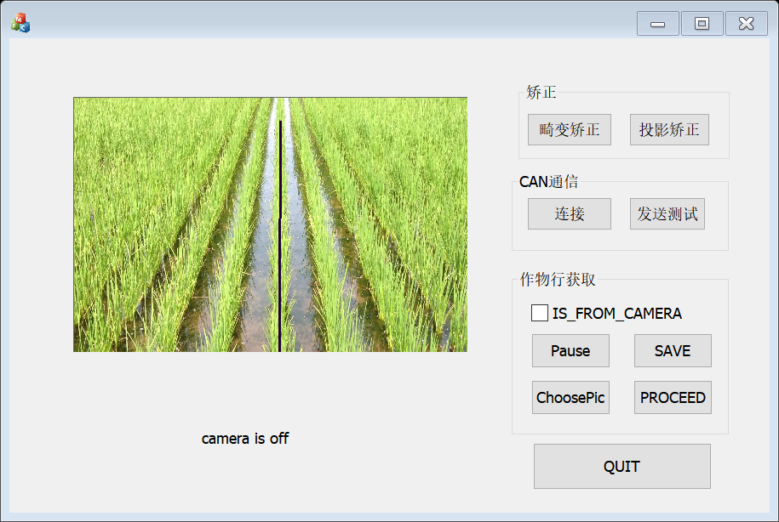
3.1作物行获取
灰度
2G-R-B
椭圆
直线
两点
筛选

Slide 22
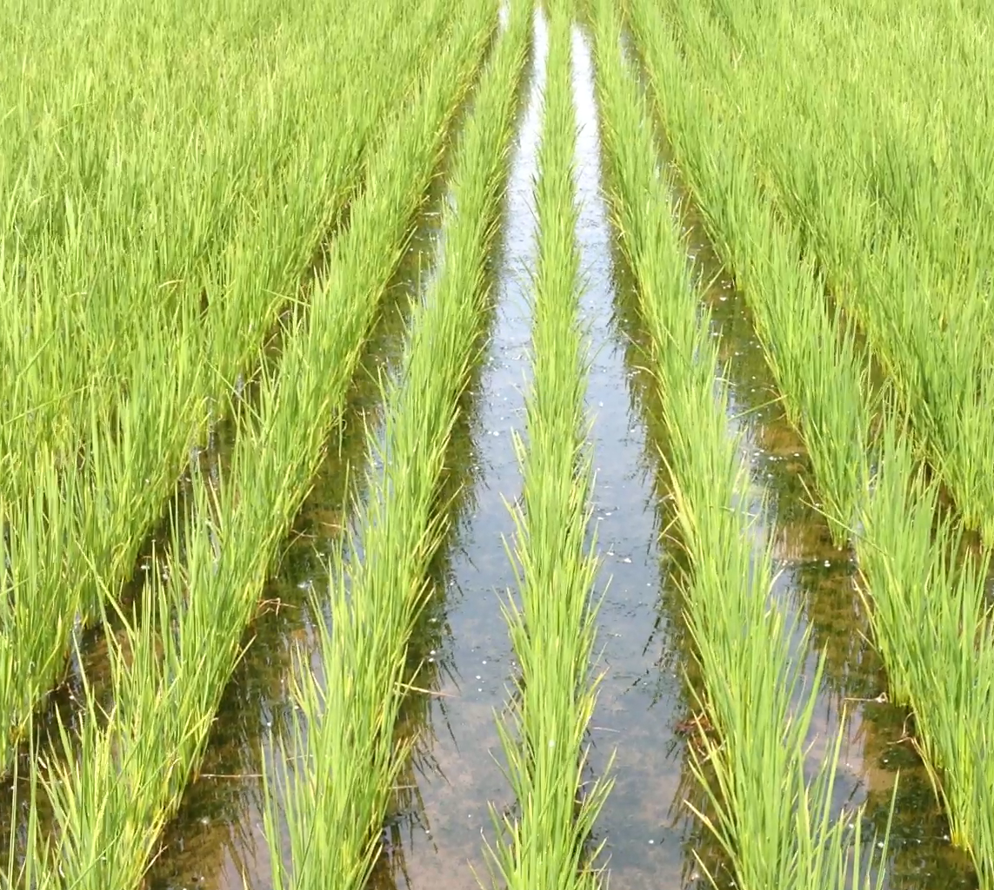
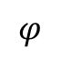
3.2 导航参数获取
o
像素坐标系中作物行线由两点坐标构成，须转化成以相机为原点，前视方向为y轴的相对坐标。
x
Y0
$$φ$$
y
d
O0
X0

Slide 23
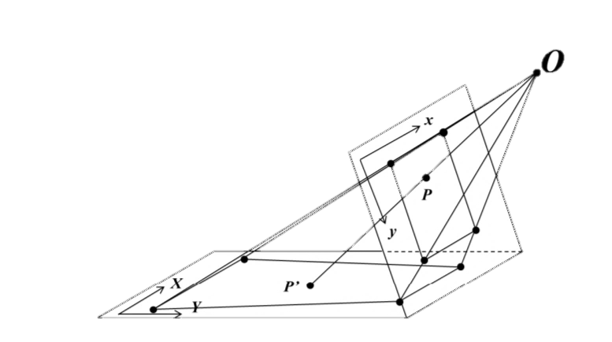


3.2 导航参数获取-投影变换
Y0
x
对每一参考点
求出图像坐标(x,y)
相机参考系坐标（X0,Y0）
相机前视方向上一点
0
0
y
O相机原点
X0
其变换矩阵为：
$$\left(\begin{matrix}X_{0} \\ Y_{0} \\ 1\end{matrix}\right)=M(\begin{matrix}x \\ y \\ 1\end{matrix})$$
Notes:
与之前的结合

Slide 24
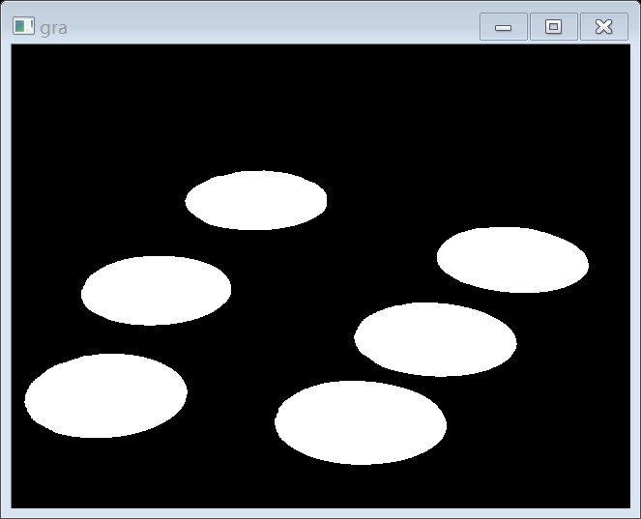
3.2 导航参数获取-投影变换
Y0
x
相机X0Y0参考系坐标(dstPoints)
图像坐标系坐标(Center)
Homography=findHomography(Center, dstPoints)从而可以求得变换矩阵M.（算法）
求得M之后，用perspectiveTransform函数可以在参考坐标系得到新的直线
GPS定位，计算求得
计算连通区域质心
findHomography
投影变换
y
O相机原点
X0
Notes:
OPENCV函数库中的点匹配算法求得矩阵，将上一步求得的

Slide 25
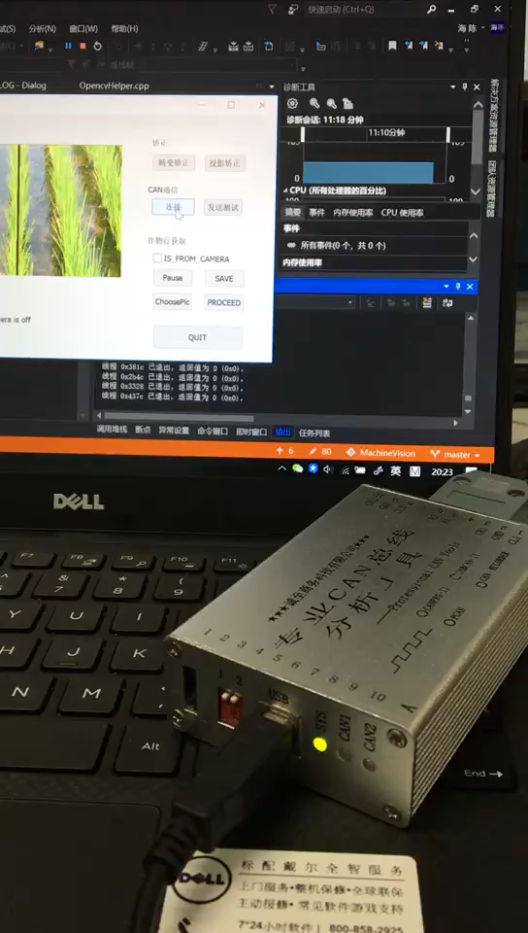
3.3 数据传输-CAN通信
作用
将PC端的参数输出至控制端
硬件
USB转CAN接口
流程
打开, 初始化，启动，传输数据，关闭CAN.
Notes:
作用：
工具:USB转CAN
流程：
USB转换
连接，
数据转换

Slide 26
4 结论与展望
GPS静态定位精度可靠
视觉导航理论可行
细节有待优化

Slide 27
4 结论与展望
GPS静态定位
理论可行
差分GPS定位精度在2cm以内，静态静态定位精度可靠;
以实现利用采集到的图像输出航向偏差和横向偏差
GPS动态定位
控制效果
计算航向角给出的动态定位信息不可靠;
目前的图像输出结果用以控制自动导航的效果有待考究
工作环境
作物行线
通过比较楼顶和室外纳米楼前草坪差分信号稳定的时间看出，GPS对周围环境要求较高，适宜在空旷的环境进行实验。
方法多样，有待进一步探究
Notes:
先走通，修改每个部分。

Slide 28
谢谢大家
请各位老师批评指正
汇报人：陈海
指导老师：方慧
时间：2018.06.08

